Slide 1








Comité de pilotage de validation du
CONTRAT TERRITORIAL OCCITANIE
2022-2028
du PETR du Pays d’Armagnac
5 juin 2023 à EAUZE

Slide 2
Contrat Territorial Occitanie 2022-2028
1. La nouvelle génération des politiques contractuelles régionales
2022-2028
2. L’intervention du Conseil Départemental du GERS
3. Le Contrat Territorial
Du Pays d’Armagnac
2022-2028
4. Gouvernance et calendrier

Slide 3
1. La nouvelle génération des politiques contractuelles régionales
2022-2028

Slide 4


05/06/2023
LE CONTRAT TERRITORIAL OCCITANIE 2022-2028
Conseil Participatif et Citoyen Local
Conférence des Maires du territoire
Comité Territorial de Pilotage
Un contrat, PACTE VERT local
Promouvoir un nouveau modèle de développement
Réussir le rééquilibrage territorial
Favoriser l’adaptation et la résilience du territoire face au changement climatique
Un contrat intégrateur de l’ensemble des politiques et leviers d’action de la Région
Une gouvernance participative
et conjointe

Slide 5
05/06/2023
LE RÉFÉRENTIEL TERRITORIAL DU PACTE VERT
CTO 2022-2028 = PACTE VERT LOCAL
S’adapter au changement climatique
Améliorer la santé et le bien être des habitants
Utiliser durablement les ressources naturelles dont l’eau et le foncier, préserver la biodiversité, prévenir et réduire les pollutions
Garantir une soutenabilité et une solidarité financière
Agir pour le rééquilibrage territorial, l’attractivité et les mobilités durables
Contribuer à la transition vers une économie circulaire et une région à énergie positive
Préserver et développer des emplois de qualité
Des contrats s’inscrivant en déclinaison du PACTE VERT
Promouvoir un nouveau modèle de développement,
Réussir ensemble le rééquilibrage territorial (justice territoriale),
Favoriser l’adaptation et la résilience du territoire au changement climatique
6 objectifs territoriaux
+
1 objectif transversal

Slide 6


05/06/2023
LES CONTRATS TERRITORIAUX OCCITANIE 2022-2028 : 2 documents socle :
Le contrat cadre qui fixe la stratégie partagée issue de la rencontre entre le Projet de Territoire et les orientations régionales et départementales
Les Programmes Opérationnels annuels qui fixent la déclinaison opérationnelle des contrats, dans le cadre d’une maquette financière partagée avec les différents partenaires financeurs
CTO
voté CP.Avril 2023
PO en cours d’élaboration
COTECH 25 Avril 2023

Slide 7
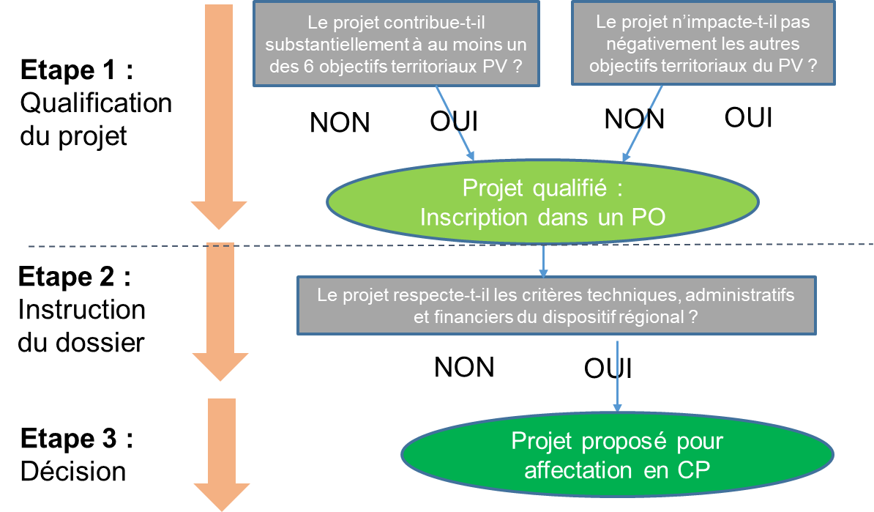
05/06/2023
LES PROGRAMMES OPÉRATIONNELS : les attendus
Dialogue de gestion annuel

Slide 8
05/06/2023
Le petr gestionnaire et animateur du contrat territorial
Un rôle de coordination :
avec les communes et les EPCI notamment pour identifier l’ensemble des projets à inscrire au contrat
avec les financeurs : Europe, Etat, Région, Département
Un rôle d’accompagnement :
pour conseiller et aider les Communes dans le montage de leurs projets
dans la qualification des projets au regard des 6 objectifs territoriaux du Pacte Vert

Slide 9
2. L’intervention du Conseil Départemental du GERS

Slide 10




05/06/2023
Les orientations stratégiques du Département du GERS
Solidarités Humaines
Schéma Global des Solidarités (feuille de route 22/26)
Lutte contre la désertification médicale (Centres Territoriaux de Santé – salariat professionnels)
Infrastructures de mobilité
Étude « Quelles infrastructures pour quelles mobilités ? »
Développement des infrastructures de mobilités douces
Transfert des tronçons RN dans son périmètre
Numérique
Objectif de raccordement de 100% du territoire à la fibre d’ici 2025
Déploiement des usages numériques dont le numérique éducatif dans les collèges
Habitat
Nouvelle politique 22/28 : plus grande performance des logements
Transition énergétique et environnementale, lutte contre habitat indigne, maintien à domicile personnes âgées ou en handicap
Habitat adapté et de qualité pour Tous

Slide 11




05/06/2023
Les orientations stratégiques du Département du GERS
Agriculture et Alimentation durable
PAT « C’est fait dans le Gers » avec consolidation de la production locale et
approvisionnement de la restauration collective en produits de proximité
et de qualité
Renforcer le lien entre « Bien produire » et « Bien manger »
Énergies renouvelables
Projet « Gers Énergie Positive » (SEM Enr ; Filière Bois Energie ; Fonds Chaleur renouvelable)
Territoire autonome en énergie
Ressource en eau
Préserver et gérer durablement cette ressource
Portage du SAGE (Schéma d’Aménagement et de Gestion de l’Eau) Neste et rivières de Gascogne
Tourisme, Culture, Sport
5ème Schéma de Destination Touristique Gers 21/26 (Slow tourisme & marqueur Terra Gers)
Projets divers (itinérances douces, Sports de Nature, langue et culture Occitane)

Slide 12


05/06/2023
L’intervention du Département du GERS
Partenaire via ses dispositifs de solidarité territoriale se traduisant par :
Offre d’Ingénierie
Conseils techniques, administratifs, juridiques et de gestion de projet par équipe pluridisciplinaire
en collaboration avec le CAUE :
(définition des besoins – étude faisabilité (technique, juridique, financière) – aide au montage et conduite du projet –
accompagnement sur questionnements juridiques dont passation de marchés publics avec insertion clauses sociales)
Domaines d’interventions : - Aménagements et bâtiments
- Assainissement, milieux aquatiques
- Voirie
- Restauration scolaire
- Chaleur renouvelable
Financements mobilisables par Maîtres d’Ouvrage (en complémentarité)
Projets portés par commune ou intercommunalité
Projets en accord avec politiques et thématiques du Département :
- Énergies renouvelables
- Rénovation énergétiques des logements communaux - Habitat
- Conservation du patrimoine inscrit ou classé au titre du Petit Patrimoine Rural Non Protégé - Mobilités
- Accessibilité au public des services et commerces de proximité - Restauration scolaire
- Bâtiments publics (accessibilité, rénovation énergétique, construction/extension) - Eau et assainissement
- Culture, Tourisme, Sport - Ouvrages d’art
- Aménagements d’espaces publics

Slide 13
3. La contractualisation 2022-2028 avec le territoire du PETR Pays d’Armagnac

Slide 14




05/06/2023
Bilan du contrat précédent
Sur le territoire du PETR
92 opérations soutenues
Dont 4 dossiers d’ingénierie
pour l’animation territoriale
4,7 M€
de subventions
Conseil Régional Occitanie
30,2 M€
investis sur le territoire
par les collectivités
5 communes
labélisées
Bourg Centre Occitanie
Dialogue contractuel
4 EPCI engagées dans la démarche (102 communes)
6 Comités de pilotage
Une trentaine de réunions techniques notamment pour BCO
+ Un soutien à l’ingénierie de 70 400 €/an
14

Slide 15
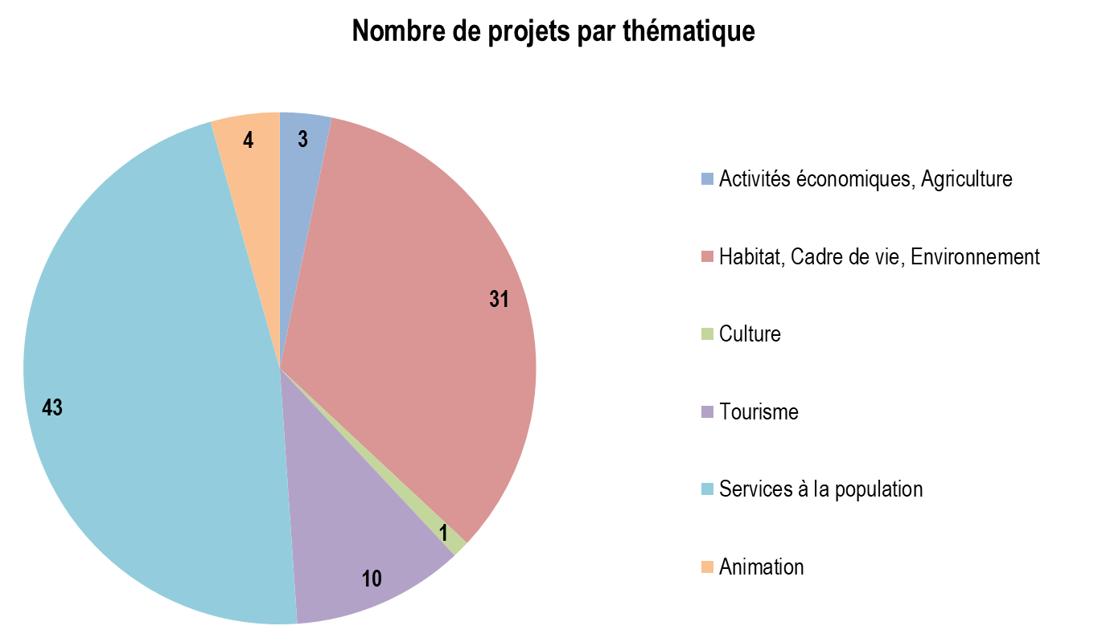
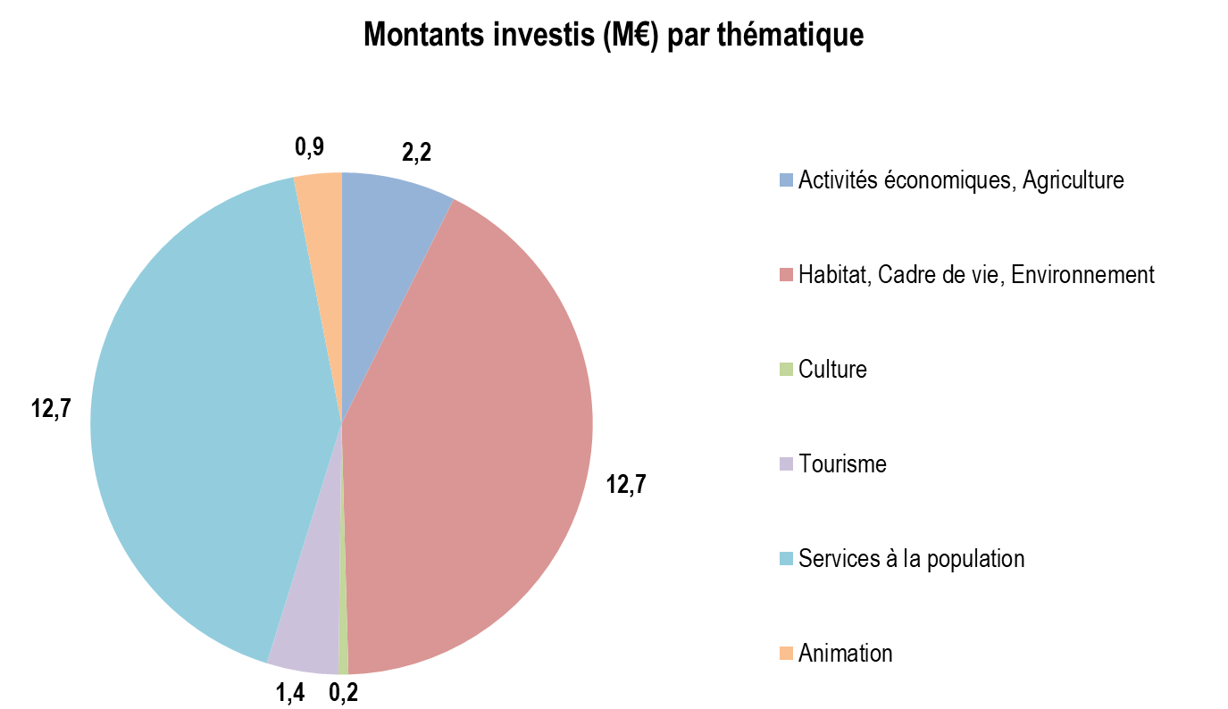
05/06/2023
Bilan du contrat précédent
15

Slide 16
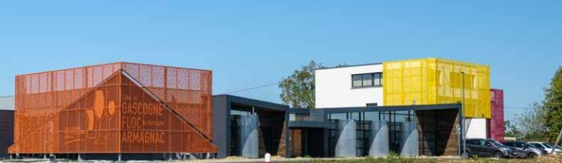
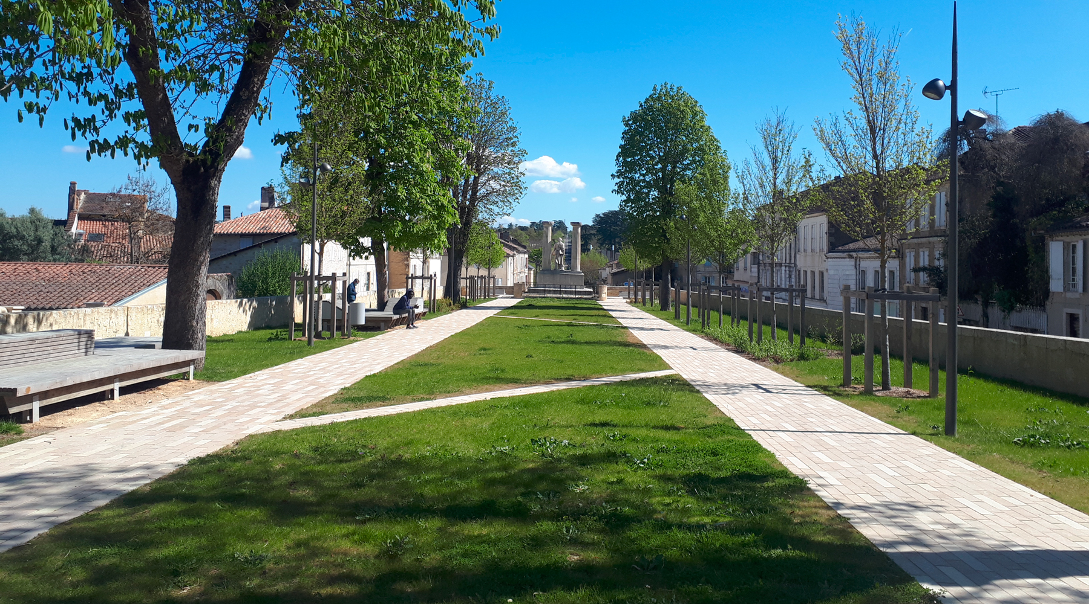
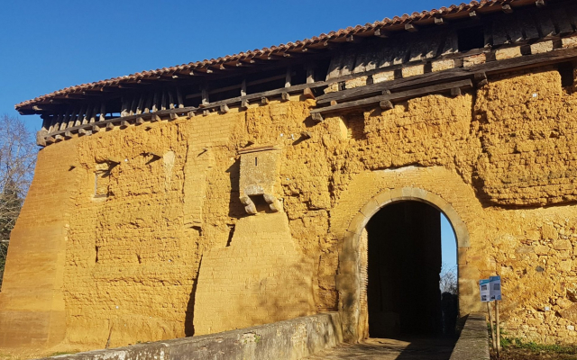
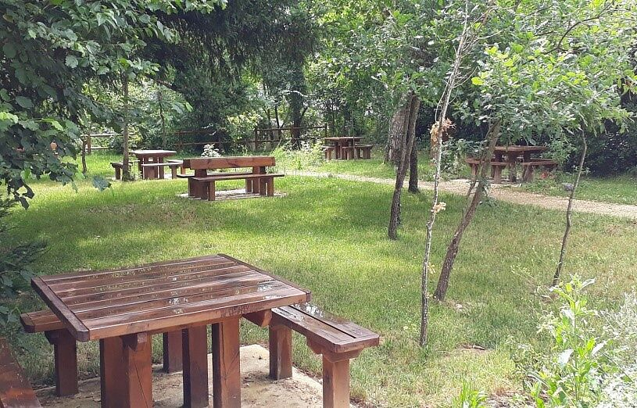
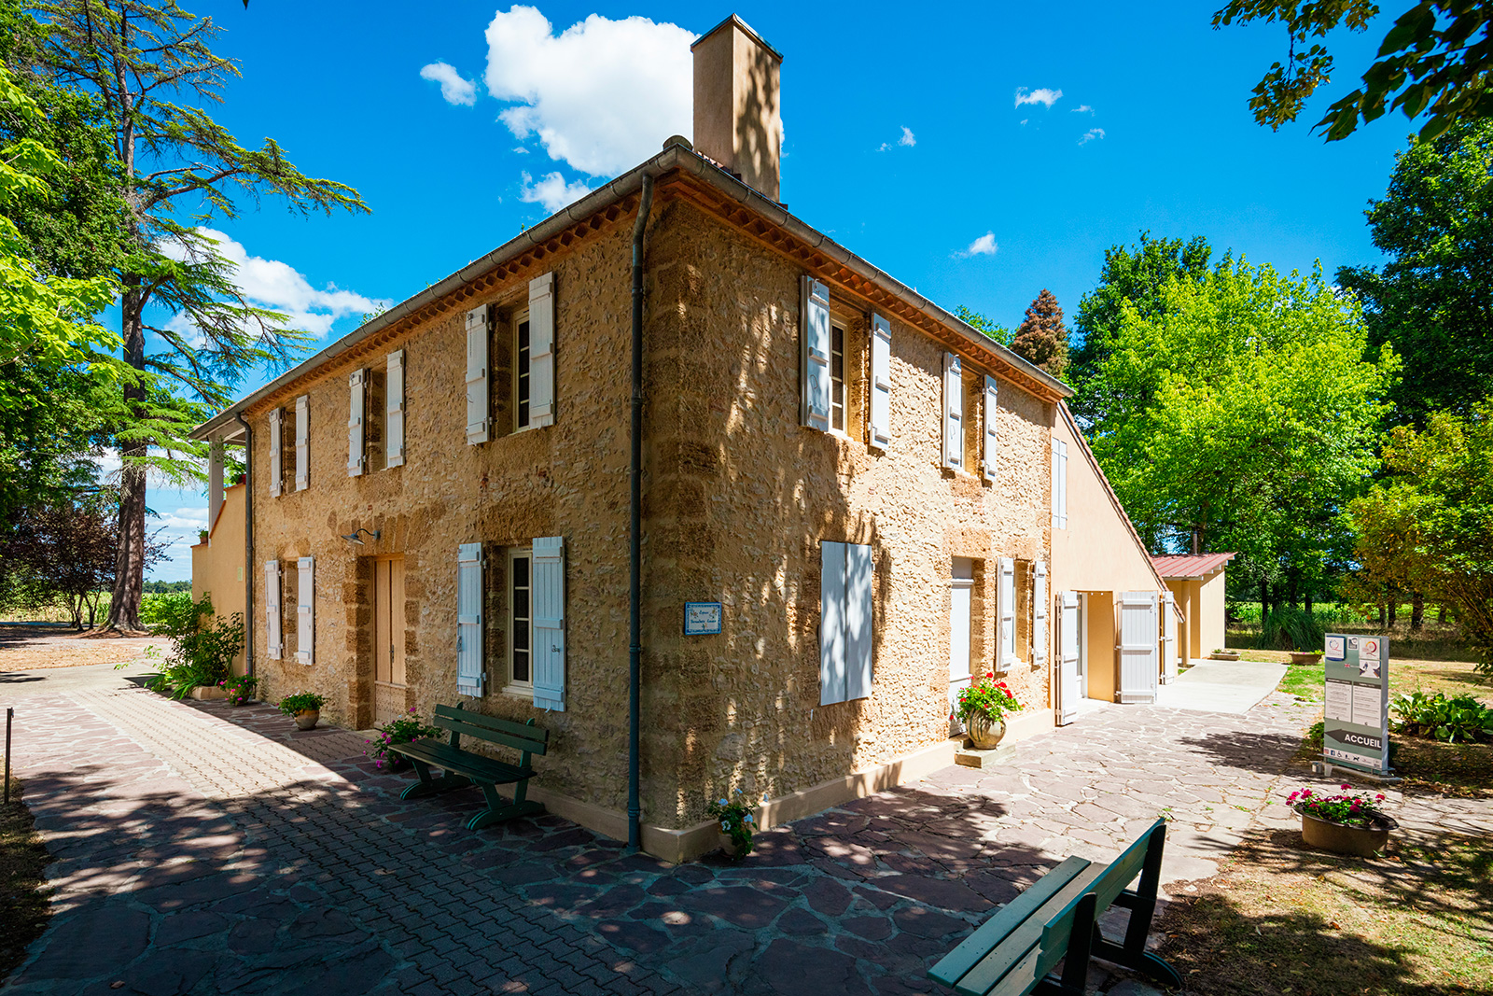
05/06/2023
Bilan du contrat précédent
Bilan de la précédente génération du CTO du territoire (rappel)
Quelques projets emblématiques financés sur le territoire
Maison du Vignoble Gascogne Armagnac
Allées Charles de Gaulle
Castet de Sainte Christie d'Armagnac
Aménagement du sentier de la Baïse
Musée du Paysan Gascon

Slide 17
05/06/2023
Calendrier d’élaboration
9 Novembre 2021 Rencontres territoriales préalables au lancement de la nouvelle génération de contrats (Réunions départementales organisées par F.BRUTUS)
3 mai 2022 Lancement Dialogue territorial
Décembre 2022 à Mai 2023 dialogue territorial technique pour l’élaboration du contrat 2022-2028
25 avril 2023 COTECH Programme Opérationnel 2022-2023
05 Juin 2023 COPIL de validation du contrat

Slide 18
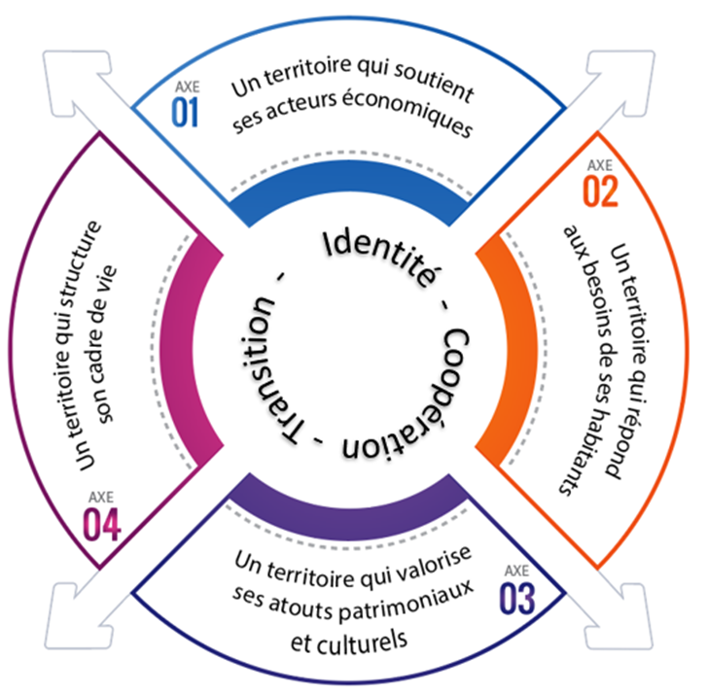
05/06/2023
Du projet de territoire à la stratégie contractuelle
Un projet de territoire bâti en 2021 dans le cadre d'une large concertation et support de la stratégie contractuelle du territoire dans les cadres :
du CRTE
du programme Leader
de l'ATI FEDER
du Contrat Territorial Occitanie 2022-2028

Slide 19
05/06/2023
Les objectifs stratégiques et les mesures opérationnelles
Un territoire qui soutient ses acteurs économiques | Développer une agri-viti-sylviculture responsable et productrice de valeur ajoutée locale | Adapter les pratiques agricoles et sylvicoles aux enjeux climatiques
 |  | Favoriser la transformation locale des produits agricoles et sylvicoles
 |  | Accompagner la mise en place de circuits courts
 |  | Appuyer la création/transmission agricole et sylvicole
 |  | Promouvoir et commercialiser les productions locales durables
 | Maintenir le tissu commercial et artisanal | Doter le territoire d'une ingénierie spécifique
 |  | Rééquilibrer l’offre territoriale en matière de commerces de proximité
 | Accompagner les transitions économiques | Requalifier les zones d'activités et l'immobilier d'entreprise
 |  | Relocaliser des activités économiques
 |  | Maîtriser l’énergie produite et consommée
• Réfection du Marché couvert (commune de Condom)
• Création d'espaces-tests agricoles (en cours de définition)
• Création d'un commerce multiservices / bar / restaurant (commune de Panjas)
• Requalification de la Zone d'Activités du Carget (CC d'Artagnan en Fezensac)
• Création d'une légumerie (commune de Lagraulet-du-Gers)

Slide 20
05/06/2023
Les objectifs stratégiques et les mesures opérationnelles
Création d'un Pôle de services au Centre Salvandy à Condom (CC de la Ténarèze)
Rénovation du Pôle de services des Cordeliers à Vic-Fezensac (CC d'Artagnan en Fezensac)
Rénovation du Pôle jeunesse de Condom (CC de la Ténarèze)
Rénovation du groupe scolaire (commune de Nogaro)
Rénovation du centre de vacances (commune de Vic-Fezensac)
Rénovations énergétiques des bâtiments publics (communes de Blaziert, Bourrouillan, Cassaigne, Cazaubon, Courrensan, Estang, Lannepax, Larée, Larroque Saint Sernin, Panjas, Ramouzens, Rozès, Saint Puy, Salles d'Armagnac, Valence sur Baïse, Vic-Fezensac)
Accessibilité PMR des bâtiments publics (communes de Larroque Saint Sernin, Saint Martin d'Armagnac, Valence-sur-Baïse)
Aménagement des cantines scolaires (communes de Lupiac, Marambat, Mouchan)
Création d'un tiers-lieu solidaire (commune de Nogaro)
Un territoire qui répond aux besoins de ses habitants en matière de services | Maintenir et rééquilibrer l'accès aux services | Faciliter l'accès aux services
 |  | Accompagner les investissements nécessaires à l'offre de services
 |  | Maintenir et développer le lien social
 | Lutter contre la désertification médicale | Favoriser l'installation des professionnels
 |  | Faciliter l'accès physique ou numérique à l'offre de soins
 | Promouvoir une alimentation durable | Informer – Sensibiliser - Eduquer
 |  | Organiser et améliorer la restauration collective
 |  | Améliorer l’aide alimentaire aux publics précaires
 |  | Améliorer la restauration commerciale par la rénovation et la qualification des établissements

Slide 21
05/06/2023
Les objectifs stratégiques et les mesures opérationnelles
Un territoire qui valorise ses atouts patrimoniaux et culturels | Préserver et valoriser le patrimoine naturel, bâti et paysager | Informer les publics sur la richesse des patrimoines
 |  | Préserver les patrimoines
 |  | Valoriser les patrimoines
 | Bâtir une offre touristique responsable et vectrice de développement économique | Créer l'Office de Tourisme de l'Armagnac
 |  | Accompagner les prestataires et les collectivités
 |  | Structurer et commercialiser l'offre
 | Accroître et organiser l'offre culturelle du territoire | Connaître l'offre culturelle
 |  | Accompagner le développement de l'offre culturelle
 |  | Promouvoir le patrimoine culturel gastronomique du Pays d’Armagnac
• Rénovation des arènes (commune de Vic-Fezensac)
• Aménagement de l'office de Tourisme Grand Site (CC de la Ténarèze)
• Rénovation du logis seigneurial (commune de Sainte Christie d'Armagnac)
• Restauration des remparts (commune de Larressingle)
• Aménagement de la base de loisirs (commune de Castelnau d'Auzan-Labarrère)
• Labellisation Pays d'Art et d'Histoire

Slide 22
05/06/2023
Les objectifs stratégiques et les mesures opérationnelles
Un territoire qui structure son cadre de vie | Adapter l'offre de logements aux besoins présents et futurs | Connaître le parc de logements et son état, connaître la demande
 |  | Rénover le parc de logements
 |  | Diversifier le parc
 | Rénover les espaces publics en cœur de villes et de villages | Faire des espaces publics des lieux de démonstration de la transition
 |  | Prendre en compte le changement climatique dans la rénovation des espaces publics
 | Améliorer la mobilité | Planifier une mobilité « propre »
 |  | Développer les mobilités douces et actives
 |  | Développer les transports mutualisés/partagés
• Aménagements d'espaces publics (communes de Bétous, Cazaubon, Condom, Dému, Estang, Fourcès, Laujuzan, Le Houga, Saint Orens Pouy Petit, Saint Puy, Valence sur Baïse, Vic-Fezensac)
• Liaisons douces (communes de Cazaubon, Condom, Valence sur Baïse, Vic-Fezensac)
• Créations et aménagements de logements à vocation sociale (communes de Beaucaire, Callian, Castillon Débats, Cazaubon, Estang, Ligardes, Mauléon d'Armagnac, Monguilhem, Roquepine, Urgosse)

Slide 23
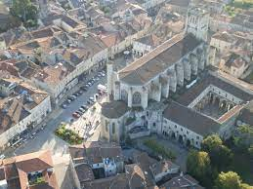
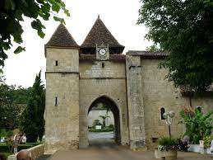
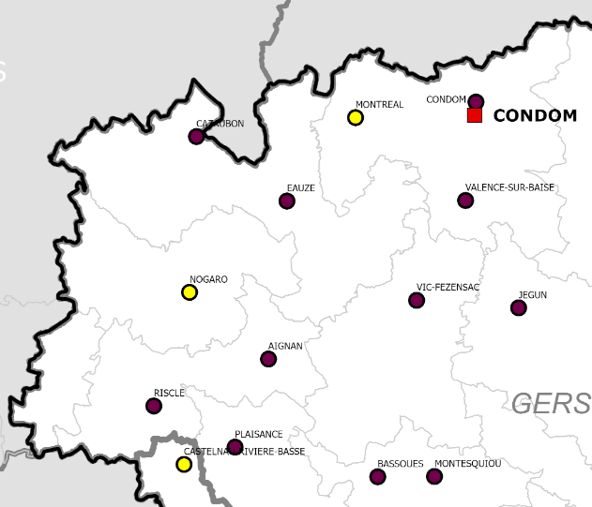
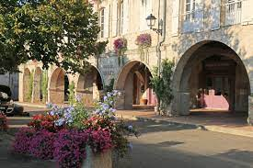
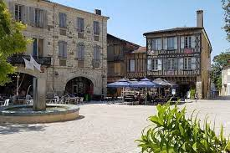
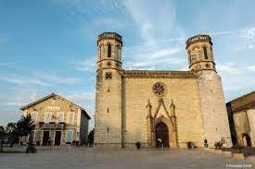
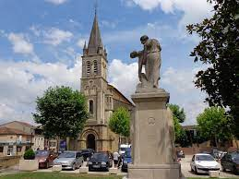
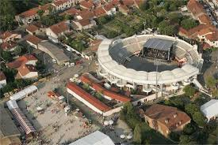
05/06/2023
LES CONTRATS BOURGS CENTRES D’OCCITANIE
7 communes éligibles sur le Territoire du Pays
Condom
Validé en copil le 30/05/23
Cazaubon
Montréal
Eauze
Valence sur Baïse
Nogaro
Vic Fezensac

Slide 24

4. Gouvernance et calendrier prévisionnel de
mise en œuvre

Slide 25

05/06/2023
COMPOSITION ET ROLE DU COMITE DE PILOTAGE DU
TERRITOIRE PAYS d’ARMAGNAC
ETAT - RÉGION OCCITANIE – DEPARTEMENT DU GERS PETR PAYS d’ARMAGNAC- EPCI
Pacte Territorial de Gouvernance CRTE/CTO
Valider la démarche contractuelle
Sélectionner les projets notamment au regard de leur maturité
Vérifier leur cohérence avec le référentiel du Pacte Vert
1 à 2 réunions par an

Slide 26

05/06/2023
CALENDRIER PREVISIONNEL
Mars 2022
Contrat-cadre stratégique
Elaboration du contrat
par le territoire (conf. des Maires, CODEV, etc.) en coordination avec les partenaires
2. Validation du contrat par le comité de pilotage
3. Approbation du contrat par délibérations
des EPCI et du PETR
PETR : 12 juin 2023
CC Artagnan Fezensac ?
CC Ténarèze ?
CC Grand Armagnac ?
CC Bas Armagnac ?
CD 32 ?
4. Approbation du contrat par délibération
de la CP Région
7 Juillet 2023
Programme opérationnel annuel
Elaboration
du PO
2. Validation du PO par le comité de pilotage
3. Approbation du PO
par délibérations
des EPCI et du PETR
4. Approbation du PO par délibération
de la CP Région
Pacte Territorial de Gouvernance CRTE/CTO
25 avril 2023 (COTECH)
Septembre 2023
Contrats Bourgs Centres 2022-2028
Avenants pour les communes déjà engagées et accompagnement des communes entrantes

Slide 27
Merci pour votre attention

